Slide 1

Conselho Municipal de Meio Ambiente
Secretaria de Urbanismo e Sustentabilidade
Departamento de Gestão Ambiental
7/2024

Slide 2

Projeto Restauração Ecológica no
Manancial do Jaguari
Contrato FEHIDRO
n. 263/2023

Slide 3



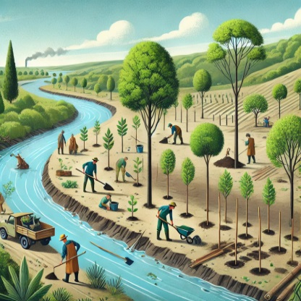
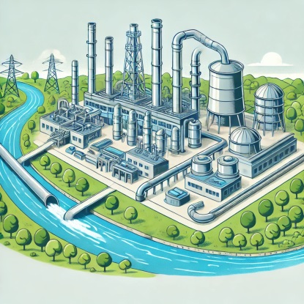
O percurso do projeto
Contrato – liberação do recurso
Deliberação da indicação dos projetos
Licitação
Hierarquização de projetos
Cobrança pelo uso a água
Projeto
Membro de câmara técnica
Câmara Técnica
CBH-PS

Slide 4
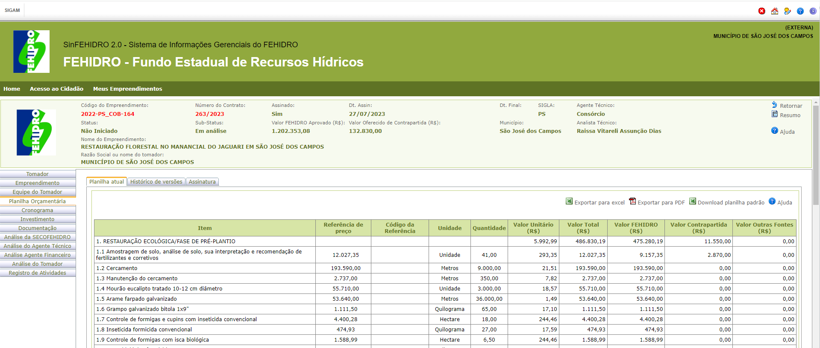
A importância do COMAM no projeto

Slide 5
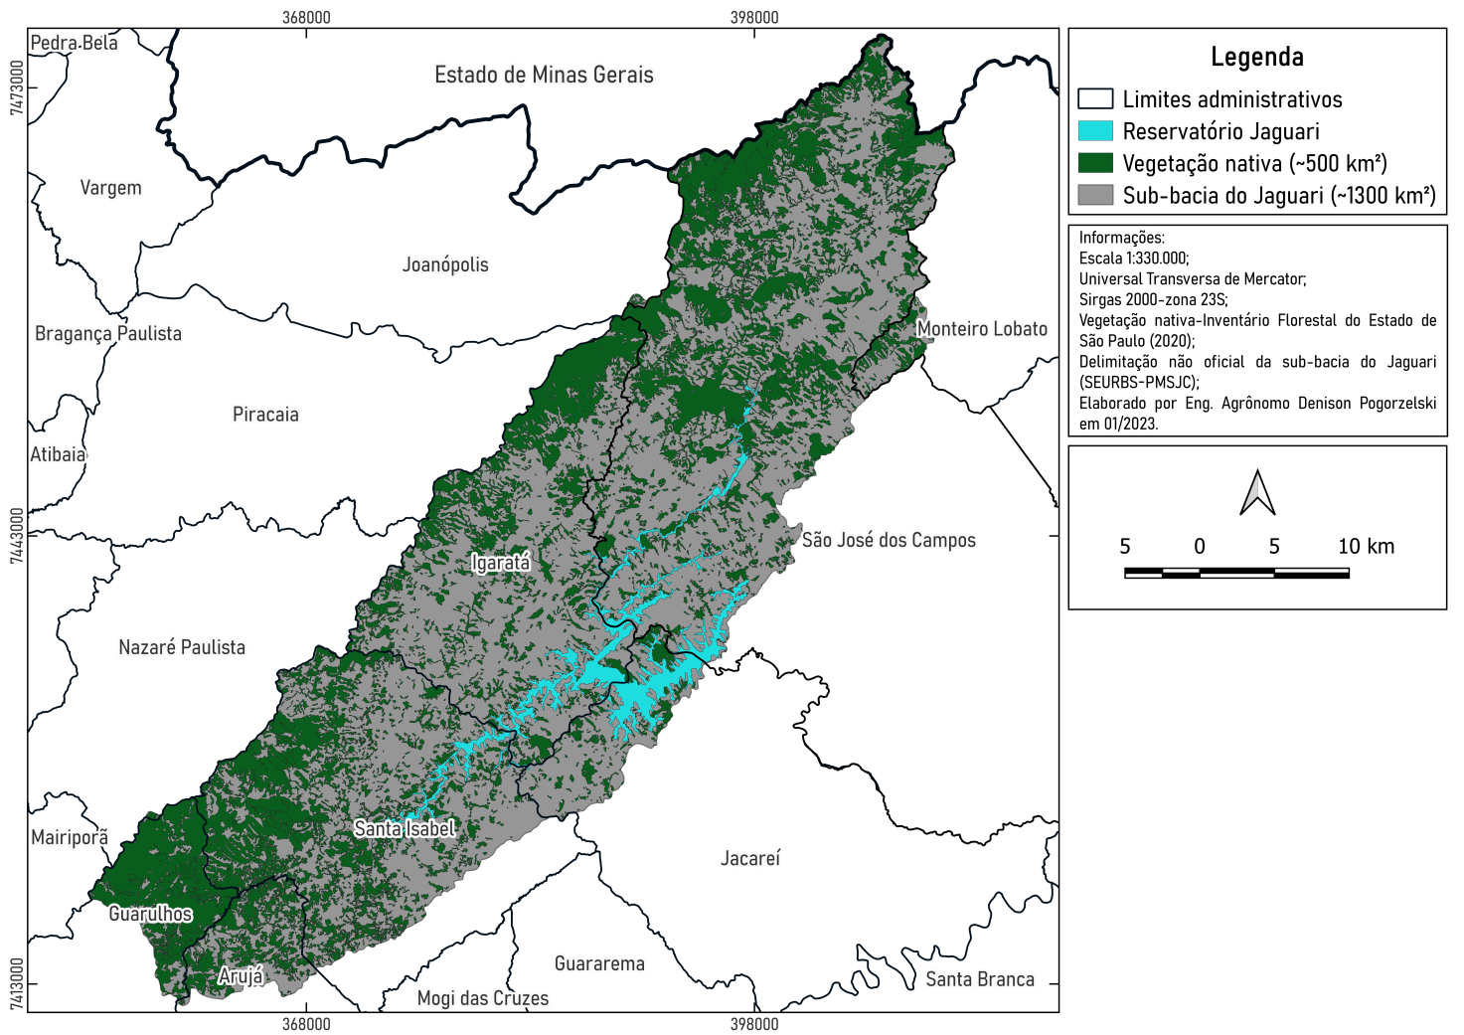
O Manancial do Jaguari
~40% do Manancial está em território Joseense

Slide 6
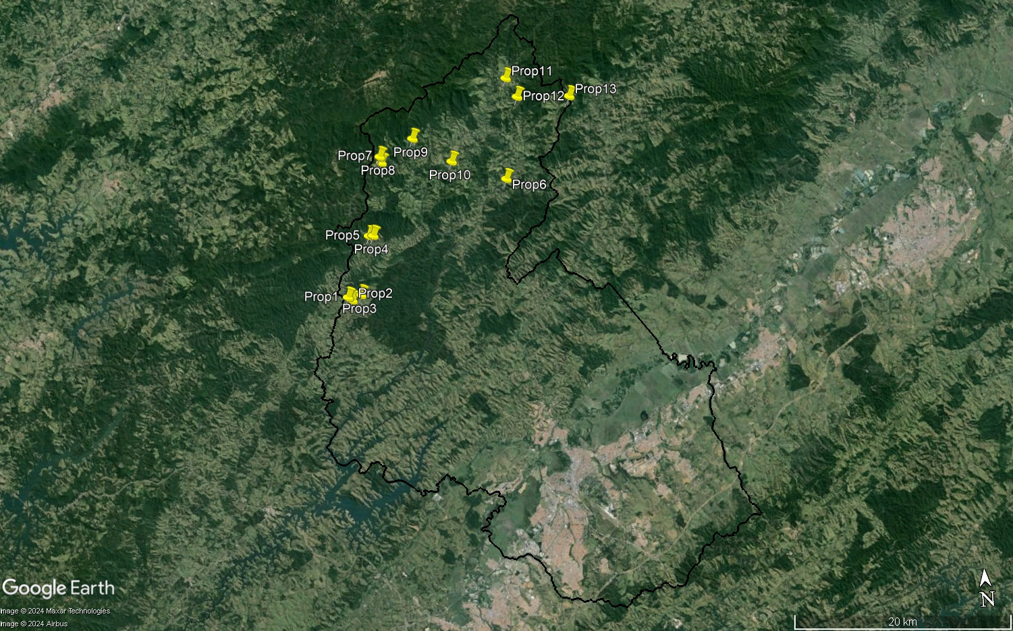
As Propriedades

Slide 7
Metodologia do Projeto
Levantamento da flora local (escolha das espécies).
Detecção dos fatores de perturbação à sucessão ecológica.
Métodos de restauração:
-Condução da regeneração natural.
-Plantio adensado (convencional).

Slide 8
Resumo do Projeto
Itens | Unidade | Quantidade
Propriedades | unid. | 13
Cercamento | m | 7860
Método Convencional (plantio) | ha | 31,6
Método de regeneração natural mediante cercamento | ha | 14,4
Total de área em restauração | ha | 46
Mudas | unid. | 36700

Slide 9


Obrigado pela atenção!
denison.queiroz@sjc.sp.gov.br
SEURBS/DGA/DDA
(12) 3947-8208

